Slide 1
Act Communicate Transcend – ACT 2020-1-HR01-KA227-SCH-094792
РЪКОВОДСТВО ЗА ПЛАТФОРМА
ЗА ЕЛЕКТРОННО ОБУЧЕНИЕ
&
& РЕСУРСИ
Act Communicate & Transcend (esldramaactivities.eu)
Платформа за електронно обучение (esldramaactivities.eu)
Ресурси за учители в начално училище (esldramaactivities.eu)
Ресурси за учители в средните училища (esldramaactivities.eu)

Slide 2
РЪКОВОДСТВО
e-Learning Platform (esldramaactivities.eu)
ACT – Act Communicate & Transcend е проект, който е в пълна хармония с препоръката на Европейския съвет относно цялостен подход към преподаването и изучаването на езици, издадена през 2018 г., която гласи, че „многоезичната компетентност е в основата на визията за Европейско образователно пространство .» Той отговаря на призива на Еразъм+ за подкрепа на секторите на изкуството, културата и образованието за справяне с предизвикателствата, причинени от COVID-19.

Slide 3
РЪКОВОДСТВО
e-Learning Platform (esldramaactivities.eu)
Последните проучвания за постиженията на изучаващите английски език, както и сравнителен анализ на езиците в образованието и обучението в ЕС разкриха, че „повечето държави-членки са изправени пред предизвикателства при осигуряването на подходящи резултати от обучението в областта на езиците“, както се посочва в официалния документ на ЕС документ. Това ясно показва необходимостта от внасяне на промяна в учебните програми и предоставяне на иновативен инструмент, който ще бъде насочен към подобряване на уменията за говорене на английски език.

Slide 4
РЪКОВОДСТВО
e-Learning Platform (esldramaactivities.eu)
Ние вярваме, че въвеждането на дейности, базирани на драма, в класните стаи в цяла Европа ще повиши нивото на мотивация, интерес, ангажираност на учениците и най-важното, ще улесни техния учебен процес, както и ще подобри техните говорни умения.
Събрахме 8 партньора от 6 различни държави и наехме 12 учители по ESL, за да оживеят този проект и да го изпълнят в продължение на 24 месеца. Нашето мултикултурно и разнообразно междусекторно сътрудничество включва театрална компания, дирекция, университет, две неправителствени организации, център за обучение на възрастни и училище за чужди езици.

Slide 5
РЪКОВОДСТВО
e-Learning Platform (esldramaactivities.eu)
Целите на нашия проект са
да подпомогне напредъка в изучаването на английски като чужд език, по-специално уменията за говорене, чрез разработване на рубрика за оценяване на говорене, набор от обучителни материали, учебник за дейности, базиран на драма, и накрая платформа за електронно обучение, която ще обедини всички споменатите по-горе интелектуални резултати и да бъдат предоставени за използване както от учители, така и от техните ученици, дори след като проектът е финализиран,
да разработва нови и иновативни методи на преподаване и да ги прилага директно в практиката, както и професионално развитие чрез работа по проекти.

Slide 6
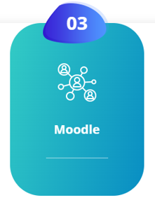
РЪКОВОДСТВО
e-Learning Platform (esldramaactivities.eu)
За да влезете в платформата, първо щракнете за уебсайта на проекта
www.esldramaactivities.eu

Slide 7
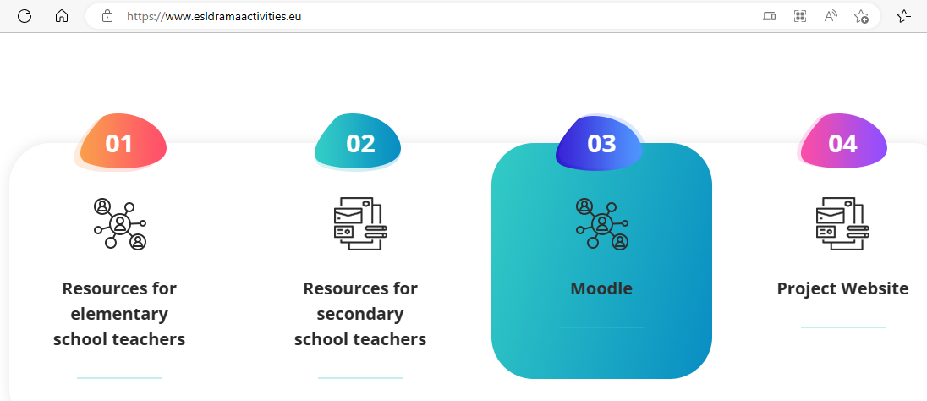
РЪКОВОДСТВО
e-Learning Platform (esldramaactivities.eu)

Slide 8
РЪКОВОДСТВО
e-Learning Platform (esldramaactivities.eu)
Когато видите началната страница, както е показано преди, щракнете върху секцията «Moodle» и тогава ще можете да се регистрирате и да влезете в платформата Moodle
Платформа за електронно обучение (esldramaactivities.eu)

Slide 9
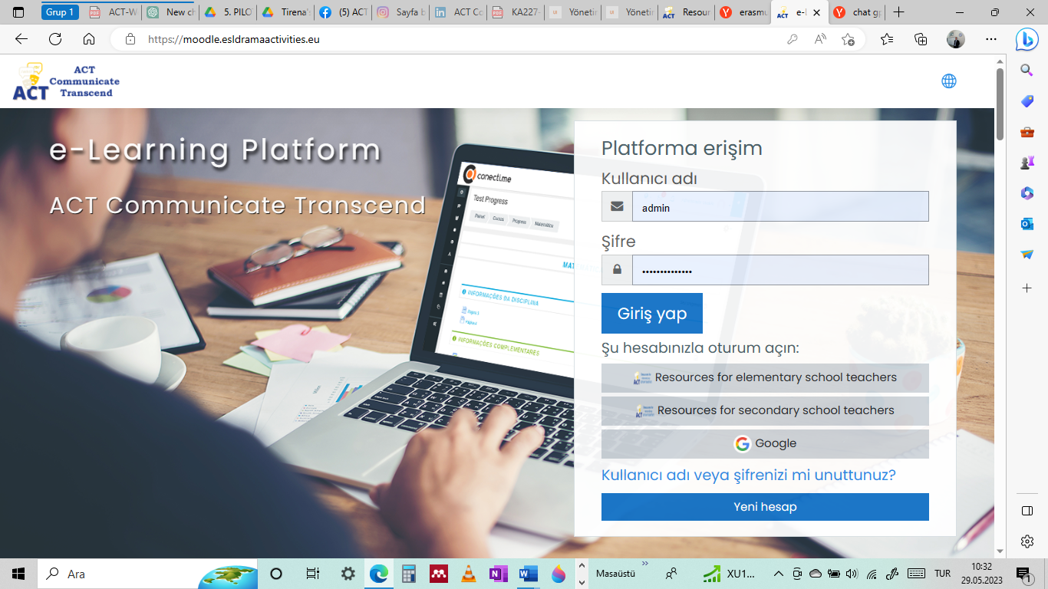
РЪКОВОДСТВО
e-Learning Platform (esldramaactivities.eu)

Slide 10
РЪКОВОДСТВО
e-Learning Platform (esldramaactivities.eu)
НАПОМНЯНЕ!!! Моля, имайте предвид, че първо трябва да се регистрирате за
Ресурси за учители в началните училища
или да
Ресурси за учители в средни училища за да се регистрирате в платформата Moodle, преди да влезете в нея

Slide 11
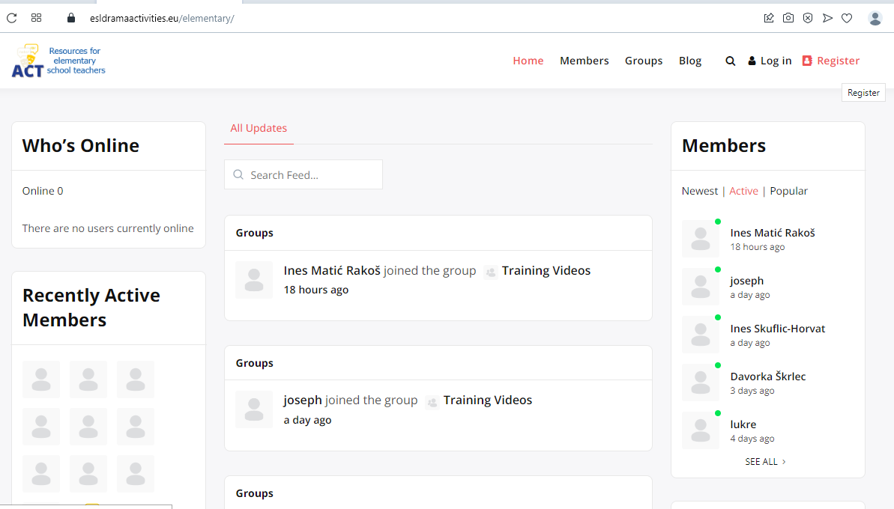
РЪКОВОДСТВО
e-Learning Platform (esldramaactivities.eu)

Slide 12
РЪКОВОДСТВО
e-Learning Platform (esldramaactivities.eu)
След процеса на регистрация за двете
„Ресурси за учители в началните училища“
или
„Ресурси за учители в средни училища“
щракнете върху платформата Moodle

Slide 13
РЪКОВОДСТВО
e-Learning Platform (esldramaactivities.eu)
МОЛЯ, ИМАЙТЕ ПРЕДВИД, ЧЕ!!! Потребителят първо трябва да е член на платформите за ресурси за учители в начални училища или ресурси за учители в средни училища (с изключение на Moodle), както е споменато по-горе.
Както на екранната снимка по-долу, когато искате да се регистрирате и да влезете в платформата Moodle от акаунт, който сте регистрирали преди, трябва да щракнете върху Единично влизане.
Трябва да въведете информацията за член в другия акаунт и да влезете. След това ще бъдете регистриран в платформата.
Например, ако потребителят е член на платформата за ресурси за учители в начални/средни училища, потребителят може да влезе в Moodle.

Slide 14
РЪКОВОДСТВО
e-Learning Platform (esldramaactivities.eu)

Slide 15
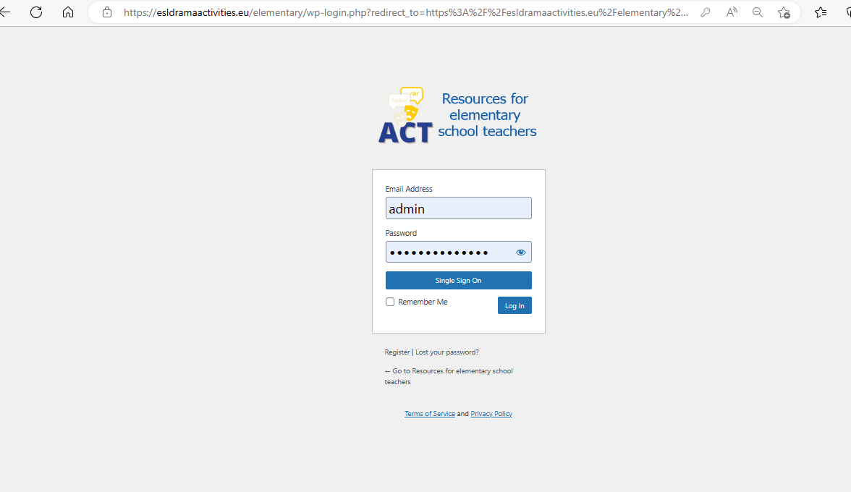
РЪКОВОДСТВО
e-Learning Platform (esldramaactivities.eu)

Slide 16
РЪКОВОДСТВО
e-Learning Platform (esldramaactivities.eu)
Платформата за електронно обучение се състои от два модула като курсове под основните заглавия на
Въведение в света на драмата и учебните програми, базирани на драма
и Модул за обучение: как да направя

Slide 17
РЪКОВОДСТВО
e-Learning Platform (esldramaactivities.eu)
ОБЩА ИНФОРМАЦИЯ ЗА ВСЕКИ МОДУЛ
МОДУЛ 1: Въведение в света на драмата и учебни програми, базирани на драма
Този курс има за цел да предостави информация за драматичните методи за подобряване на говорните умения на учителите по английски език както в началните, така и в средните училища.

Slide 18
РЪКОВОДСТВО
e-Learning Platform (esldramaactivities.eu)
Придобивания в края на курса:
В края на курса учителите ще придобият задълбочени познания за говорни дейности, базирани на драма, ще подобрят своите педагогически умения, ще развият своето езиково и културно разбиране, както и ще направят преподаването си по-забавно.
по-задълбочено разбиране на драмата и ползите от нея в класната стая
разберете уменията за това как да използвате уникална рубрика за оценка на говорене, базирана на драма
знания за това как да използвате платформата за електронно обучение
снабдете учителите с драматични умения, за да ги интегрирате в подобряването на говорните умения на техните ученици чрез използване на базирана на драма говорна програма, учебни дейности, материали за обучение, включително автентична рубрика.

Slide 19
РЪКОВОДСТВО
e-Learning Platform (esldramaactivities.eu)
Придобивания в края на курса:
развийте идентичността, въображението и творчеството както на учителите, така и на учениците чрез прилагане на дейности, базирани на драма и ги правете винаги различни, нови и иновативни
придобиват знания, умения за теоретичната рамка на драматичното образование и инструменти под формата на драматични техники, методи, които учителите, преподавателите биха могли да използват в своята образователна работа
Учителите ще могат да създават свои собствени дейности за говорене, базирани на драма
Учителите ще бъдат оборудвани с умения за подпомагане на преподаването чрез използване на видове драма (т.е. пантомима, кратка игра, импровизация на ролеви игри, сценарий).

Slide 20
РЪКОВОДСТВО
e-Learning Platform (esldramaactivities.eu)
Придобивания в края на курса:
Преподавателите ще придобият умения за развиване на говорните умения на своите ученици и намаляване на нивата на тревожност, повишаване на самочувствието и удоволствието чрез използване на драма
Учителите ще имат разбиране за придобиване на иновативни умения за подобряване на говорните умения при преподаването на английски като чужд език и междукултурни умения, гражданство на ЕС и ценности.

Slide 21
РЪКОВОДСТВО
e-Learning Platform (esldramaactivities.eu)
ОБЩА ИНФОРМАЦИЯ ЗА ВСЕКИ МОДУЛ
МОДУЛ 2: Модул за обучение: как да направите
Този курс има за цел да обучи учителите по английски език в началните и средните училища как да проектират, изпълняват, оценяват и използват базирани на драма говорни дейности.

Slide 22
РЪКОВОДСТВО
e-Learning Platform (esldramaactivities.eu)
Придобивания в края на курса:
Като могат да създават базирани на драма говорни дейности, учителите по ELT ще могат да ги използват в часовете си и да допринесат по-ефективно за развитието на говорните умения на своите ученици.
Учителят ще придобие умения, знания за това как да създаде иновативна учебна програма, включваща говорни дейности, базирани на драма, и ще обогати професионалните си умения в развитието на говорните умения на своите ученици
Учителите ще бъдат напълно наясно с ползите от дейностите, базирани на драма
Учителите ще могат да оценят и получат представа за знанията, нагласите и поведението на своите обучаеми по отношение на целевия език

Slide 23
РЪКОВОДСТВО
e-Learning Platform (esldramaactivities.eu)
Придобивания в края на курса:
дават на учителите ефективен методичен инструмент за това как да обучават учащите за подобряване на говорните умения чрез драма
оборудват учителите с драматични умения в преподаването на английски като чужд език, за да създават свои собствени учебни дейности, базирани на драма
учителите ще могат да адаптират драматични дейности към обучението за подобряване на говорните умения
Учителите по езици ще могат да проектират и прилагат базирани на теми бъдещи учебни програми за говорене и учебни дейности, базирани на драма, които могат да се използват и като допълнителен инструмент.
Учителите по езици ще могат да разработват и проектират говорни дейности, базирани на драма, подходящи за възрастта

Slide 24
РЪКОВОДСТВО
e-Learning Platform (esldramaactivities.eu)
Придобивания в края на курса:
Използвайки песни, песнопения, рими, изследвайки мимики в техните базирани на драма говорни дейности, учителите ще имат шанса да разберат как да оценяват:
придобиване на речников запас
Произношение
четене и разбиране
слушане
Учителите ще разберат придобиването на новаторски умения за подобряване на говорните умения при преподаването на английски като чужд език и междукултурни умения, гражданство на ЕС и ценности.

Slide 25
РЪКОВОДСТВО
e-Learning Platform (esldramaactivities.eu)
Когато влезете в платформата Moodle, щракнете върху „Начало на сайта“
ще се сблъскате с наличните курсове, както е показано по-долу

Slide 26
РЪКОВОДСТВО
e-Learning Platform (esldramaactivities.eu)

Slide 27
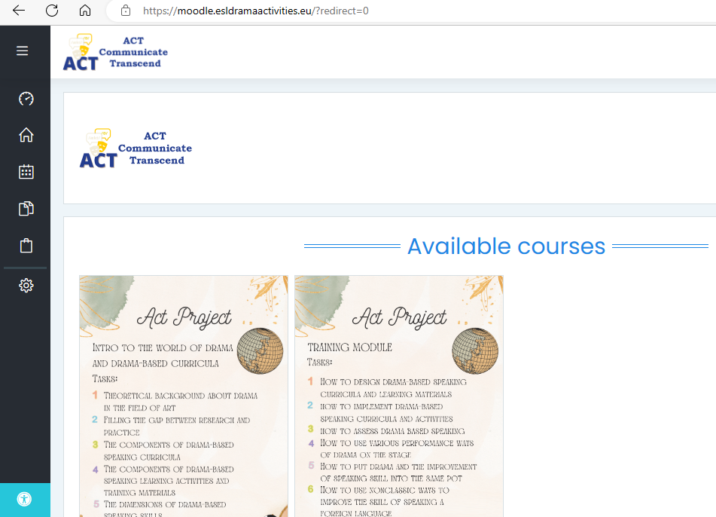
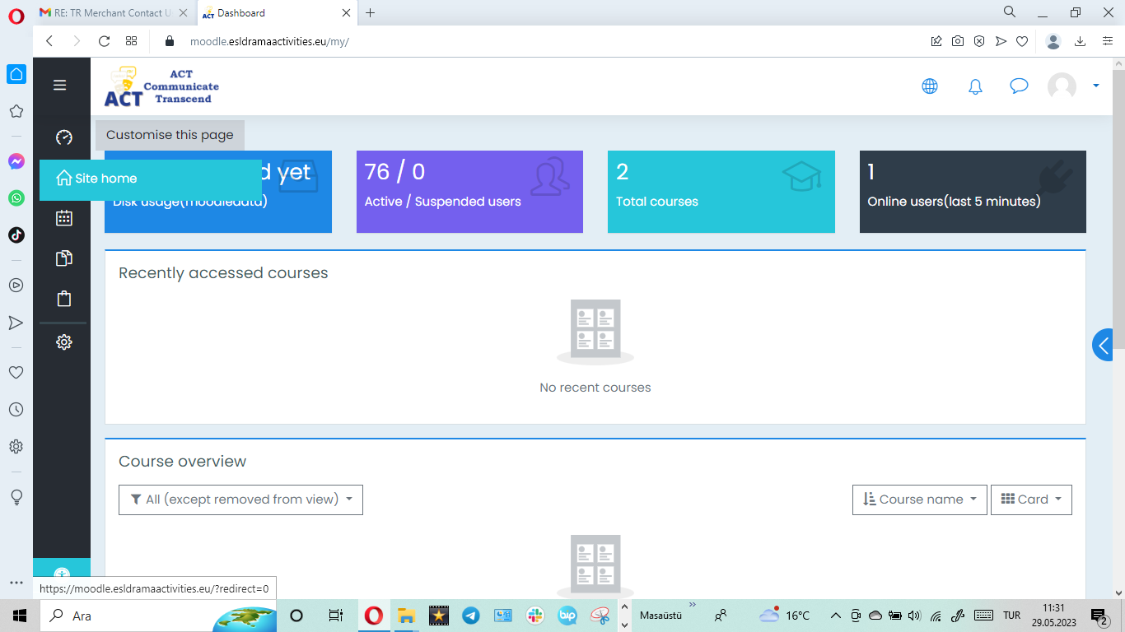
РЪКОВОДСТВО
e-Learning Platform (esldramaactivities.eu)

Slide 28
РЪКОВОДСТВО
e-Learning Platform (esldramaactivities.eu)

Slide 29
РЪКОВОДСТВО
www.esldramaactivities.eu
Във всеки модул има подзаглавия, както е показано по-долу.
След завършване на курса във всяко заглавие ще се срещнат 3 въпроса. Тези въпроси имат за цел да подсилят темата.

Slide 30
РЪКОВОДСТВО
МОДУЛ-1: Въведение в света на драмата и учебни програми, базирани на драма
www.esldramaactivities.eu
Подзаглавие-1:
Теоретични основи на драмата в областта на изкуството, говорене
Въпрос 1
Въпрос 2
Въпрос 3

Slide 31
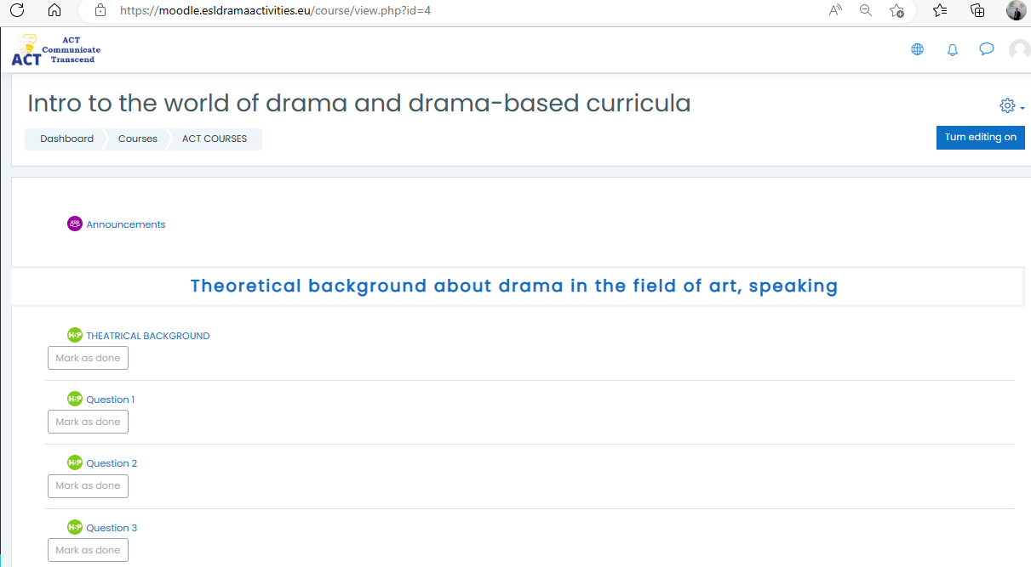
РЪКОВОДСТВО
www.esldramaactivities.eu

Slide 32
РЪКОВОДСТВО
МОДУЛ-1: Въведение в света на драмата и учебни програми, базирани на драма
www.esldramaactivities.eu
Подзаглавие-2:
Обобщение на изследването (Попълване на празнината между изследване и практика)
Въпрос 1
Въпрос 2
Въпрос 3

Slide 33
РЪКОВОДСТВО
www.esldramaactivities.eu

Slide 34
РЪКОВОДСТВО
МОДУЛ-1: Въведение в света на драмата и учебни програми, базирани на драма
www.esldramaactivities.eu
Подзаглавие-3:
Компонентите на учебните програми за говорене, базирани на драма
Въпрос 1
Въпрос 2
Въпрос 3

Slide 35
РЪКОВОДСТВО
www.esldramaactivities.eu

Slide 36
РЪКОВОДСТВО
МОДУЛ-1: Въведение в света на драмата и учебни програми, базирани на драма
www.esldramaactivities.eu
Подзаглавие-4:
Компонентите на базирани на драма говорни учебни дейности и обучителни материали
Въпрос 1
Въпрос 2
Въпрос 3

Slide 37
РЪКОВОДСТВО
www.esldramaactivities.eu

Slide 38
РЪКОВОДСТВО
МОДУЛ-1: Въведение в света на драмата и учебни програми, базирани на драма
www.esldramaactivities.eu
Подзаглавие-5:
Измеренията на говорните умения, базирани на драма
Въпрос 1
Въпрос 2
Въпрос 3

Slide 39
РЪКОВОДСТВО
www.esldramaactivities.eu

Slide 40
РЪКОВОДСТВО
МОДУЛ-2: Модул за обучение: как се прави
www.esldramaactivities.eu
Подзаглавие-1:
Как да проектираме базирани на драма говорни програми и учебни материали
Въпрос 1
Въпрос 2
Въпрос 3

Slide 41
РЪКОВОДСТВО
www.esldramaactivities.eu

Slide 42
РЪКОВОДСТВО
МОДУЛ-2: Модул за обучение: как се прави
www.esldramaactivities.eu
Подзаглавие-2:
Как да се прилагат учебни програми и учебни дейности, базирани на драма
Въпрос 1
Въпрос 2
Въпрос 3

Slide 43
РЪКОВОДСТВО
www.esldramaactivities.eu

Slide 44
РЪКОВОДСТВО
МОДУЛ-2: Модул за обучение: как се прави
www.esldramaactivities.eu
Подзаглавие-3:
Как да оценим говоренето, базирано на драма (когнитивно, емоционално, лингвистично (произношение, граматика, речник))
Въпрос 1
Въпрос 2
Въпрос 3

Slide 45
РЪКОВОДСТВО
www.esldramaactivities.eu

Slide 46
РЪКОВОДСТВО
МОДУЛ-2: Модул за обучение: как се прави
www.esldramaactivities.eu
Подзаглавие-4:
Как да използваме различни начини за изпълнение на драмата на сцената
Въпрос 1
Въпрос 2
Въпрос 3

Slide 47
РЪКОВОДСТВО
www.esldramaactivities.eu

Slide 48
РЪКОВОДСТВО
МОДУЛ-2: Модул за обучение: как се прави
www.esldramaactivities.eu
Подзаглавие-5:
Как да сложим драмата и подобряването на уменията за говорене в един и същ съд
Въпрос 1
Въпрос 2
Въпрос 3

Slide 49
РЪКОВОДСТВО
www.esldramaactivities.eu

Slide 50
РЪКОВОДСТВО
МОДУЛ-2: Модул за обучение: как се прави
www.esldramaactivities.eu
Подзаглавие-6:
Как да използваме некласически начини за подобряване на уменията за говорене на чужд език
Въпрос 1
Въпрос 2
Въпрос 3

Slide 51
РЪКОВОДСТВО
www.esldramaactivities.eu

Slide 52
РЪКОВОДСТВО
МОДУЛ-2: Модул за обучение: как се прави
www.esldramaactivities.eu
Подзаглавие-7:
Как да представим използването на драматични дейности на платформата по най-интерактивния начин, за да подобрим умението за говорене
Въпрос 1
Въпрос 2
Въпрос 3

Slide 53
РЪКОВОДСТВО
www.esldramaactivities.eu

Slide 54
РЪКОВОДСТВО
МОДУЛ-2: Модул за обучение: как се прави
www.esldramaactivities.eu
Подзаглавие-8:
Как да добием самочувствие в говоренето, вместо да се страхуваме от грешки
Въпрос 1
Въпрос 2
Въпрос 3

Slide 55
РЪКОВОДСТВО
www.esldramaactivities.eu

Slide 56
РЪКОВОДСТВО
МОДУЛ-2: Модул за обучение: как се прави
www.esldramaactivities.eu
Подзаглавие-9:
Как се прави поверителна реч на чужд език/английски
Въпрос 1
Въпрос 2
Въпрос 3

Slide 57
РЪКОВОДСТВО
www.esldramaactivities.eu

Slide 58
РЪКОВОДСТВО
МОДУЛ-2: Модул за обучение: как се прави
www.esldramaactivities.eu
Подзаглавие-10:
Как да бъдете приети в чуждо общество с вашия говор, в което цялата комуникация е на английски
Въпрос 1
Въпрос 2
Въпрос 3

Slide 59
РЪКОВОДСТВО
www.esldramaactivities.eu

Slide 60
РЪКОВОДСТВО
www.esldramaactivities.eu
Тази публикация [комуникация] отразява възгледите само на автора и Комисията не може да носи отговорност за каквото и да е използване на информацията, съдържаща се в нея.

